Slide 1

WWF России
Как привлечь зеленые финансы
Бабенко М.В., к.э.н.
Директор программы «Зеленая экономика»
WWF России
22 марта 2018

Slide 2

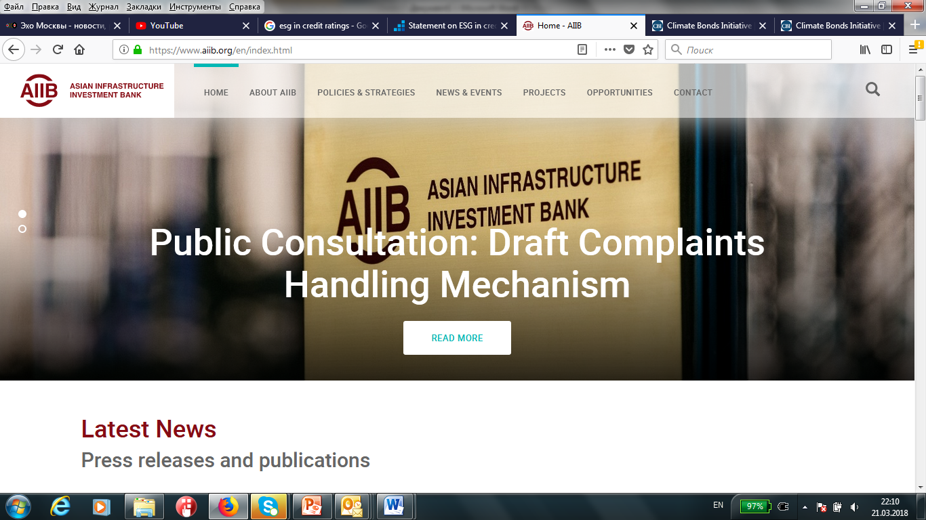
Что происходит с зелеными финансовыми рынками?
WWF России
«сертифицированные» зеленые облигации составляют USD 153 млрд на конец 2017 – рост объемов на 60% за год
Axesor Rating | Moody’s Corporation
Beyond Ratings | RAM Ratings.
China Chengxin International Credit Rating Co., Ltd | Rating-Agentur Expert RA GmbH
Dagong Global Credit Ratings Group | Rating and Investment Information, Inc
Golden Credit Rating International Co., Ltd.. | Scope Ratings
Japan Credit Rating Agency | Spread Ratings
Liberum Ratings | S&P Global Ratings
Microfinanza Rating
Суверенные облигации:
Польша, Франция, Фиджи, Нигерия, Бельгия, Индонезия.
Планируют:
Австрия, Гана, Гонконг, Индия, Италия, Ирландия, Кения, Марокко, Португалия, ЮАР, Швеция

Slide 3
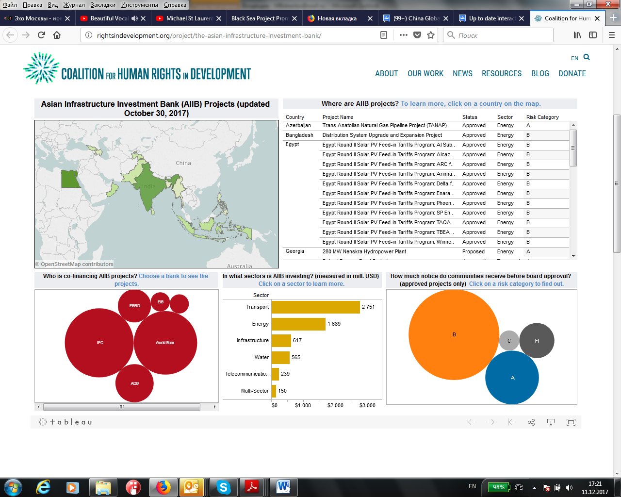
Инвестиции AIIB (USD 100 billion capital)
Позиционирует себя как зеленый банк. Где Россия?
WWF России

Slide 4

Инвестиции NDB – Банк БРИКС (USD 50 billion capital)
Позиционирует себя как зеленый банк. Где Россия?
WWF России
13 проектов одобрено, из них:
- ВИЭ и энергоэффективность
Китай - два проекта 100 и 250 – МВт
Индия - 500 МВт
Бразилия – 600 МВт
ЮАР – 670 МВт
Россия - 49 МВт (малые ГЭС в Карелии)

Slide 5
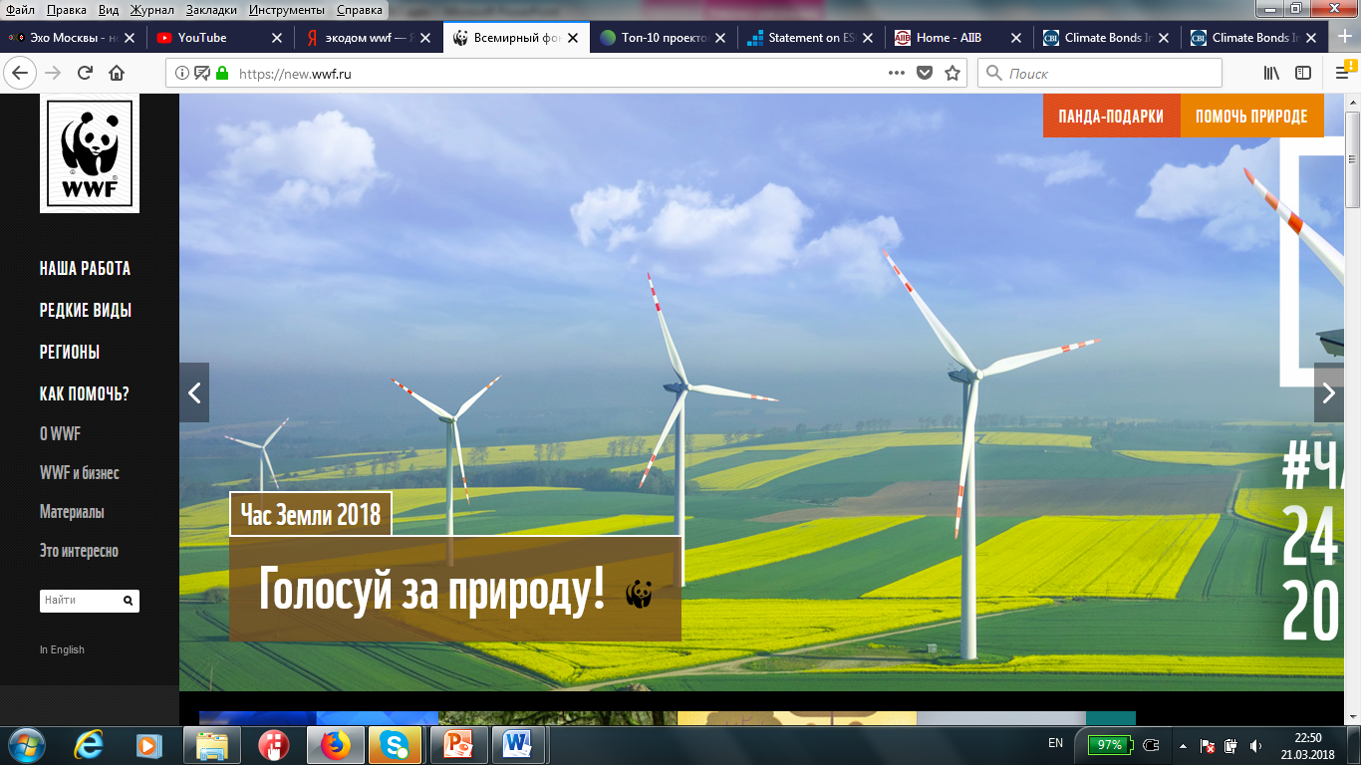
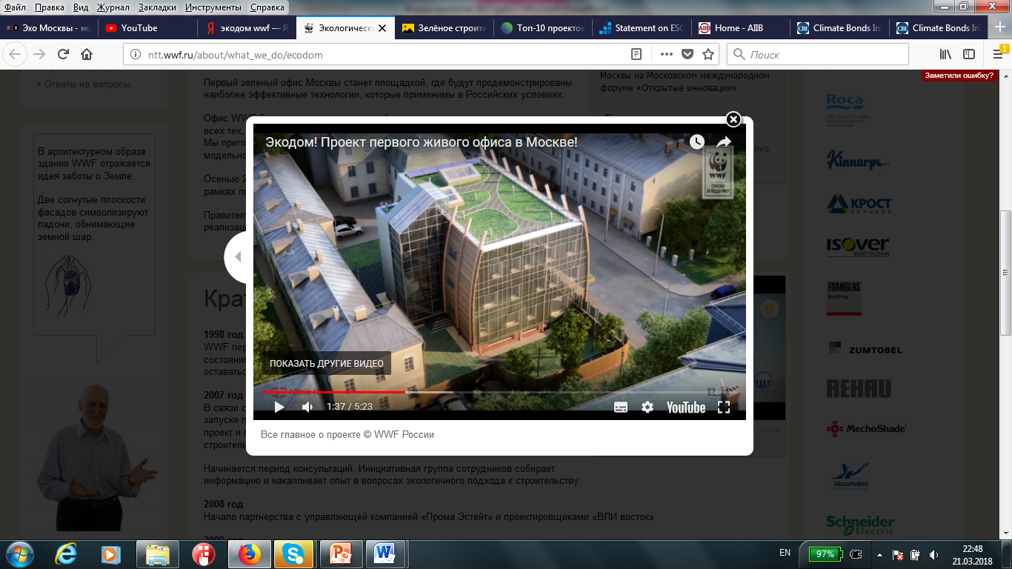
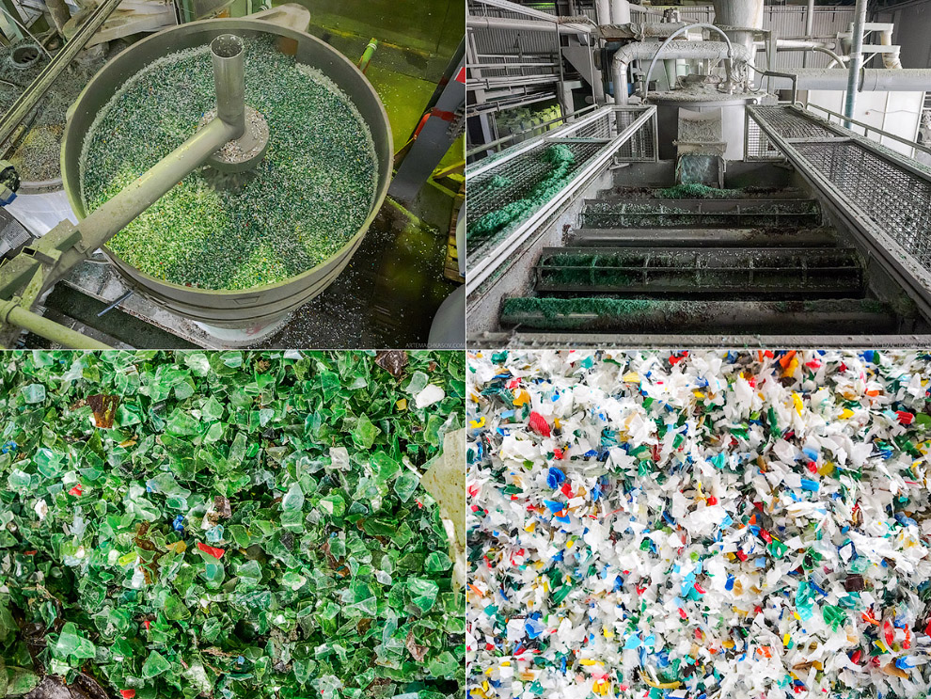
WWF России
Ситуация в России
Строительство
ВИЭ
Отходы

Slide 6
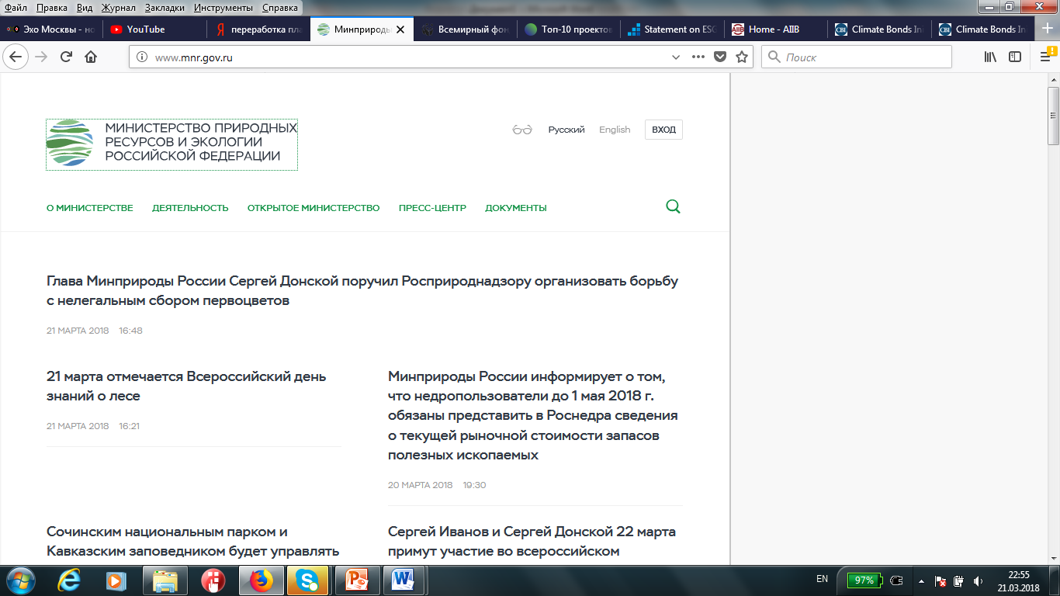
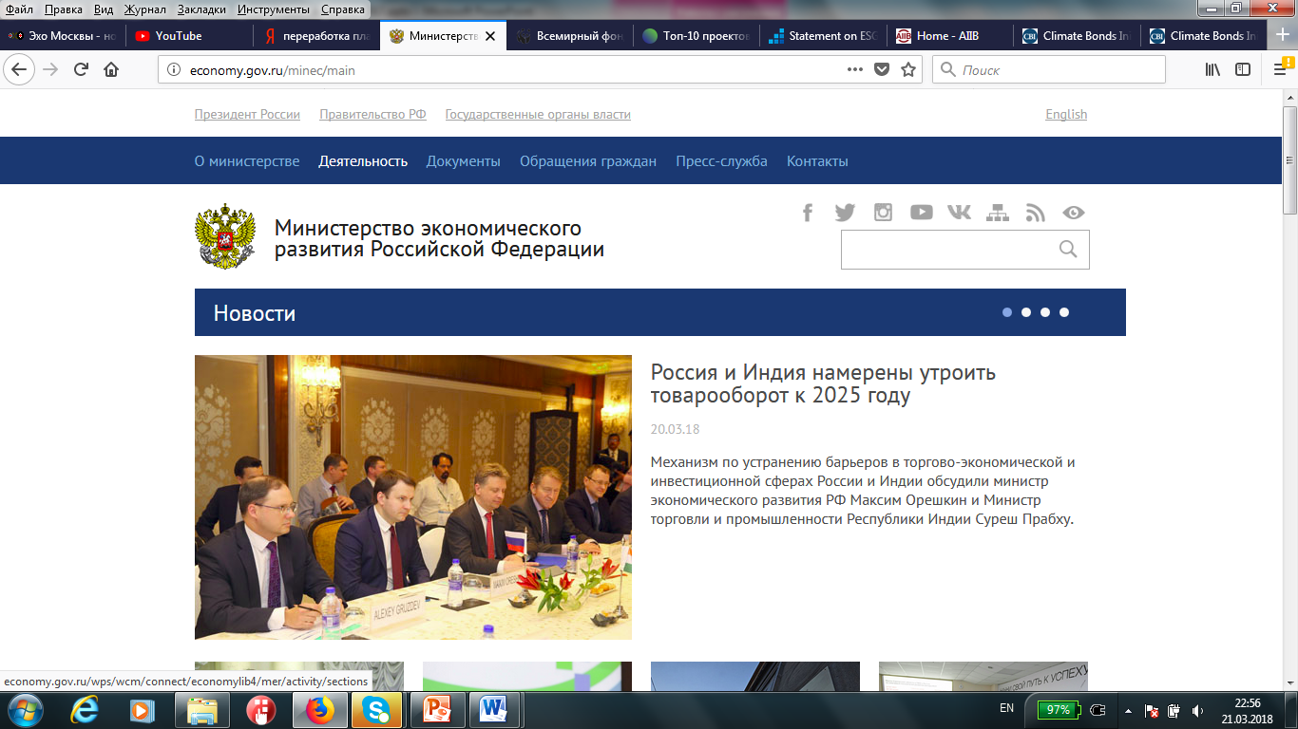
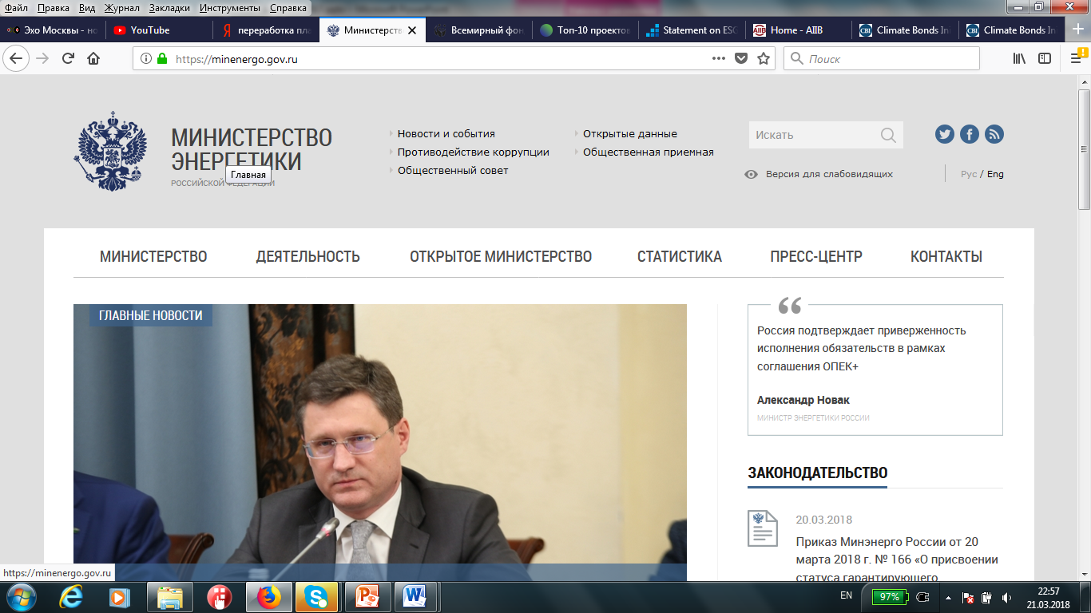
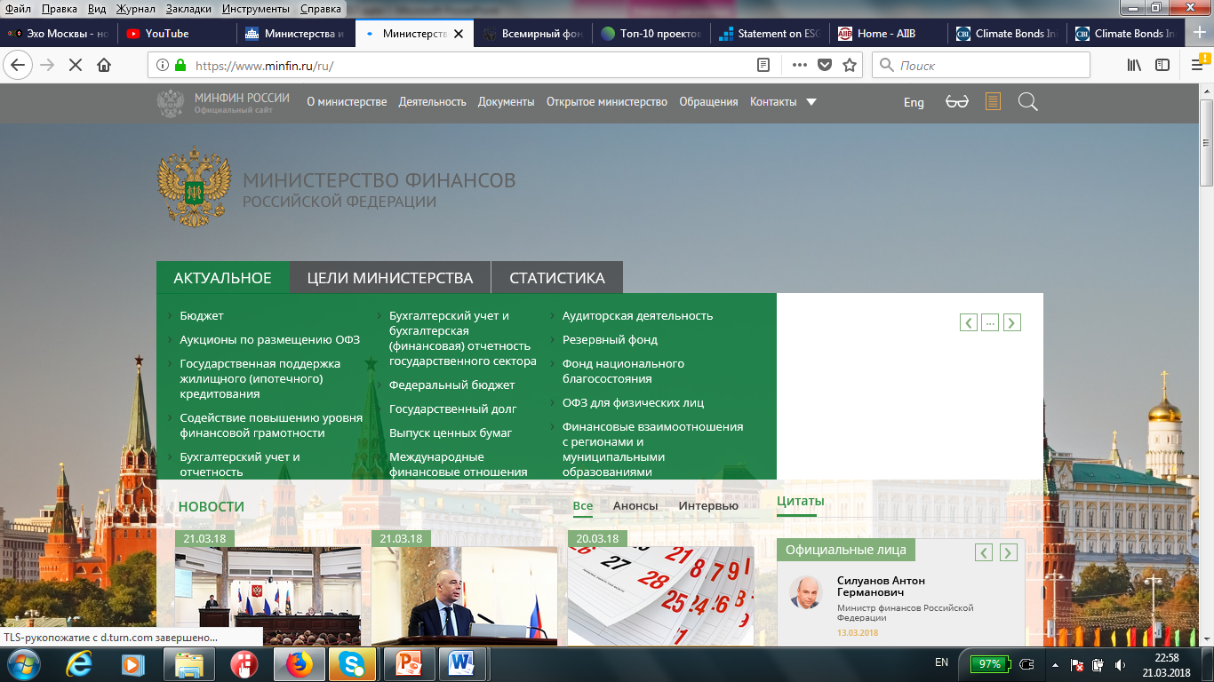
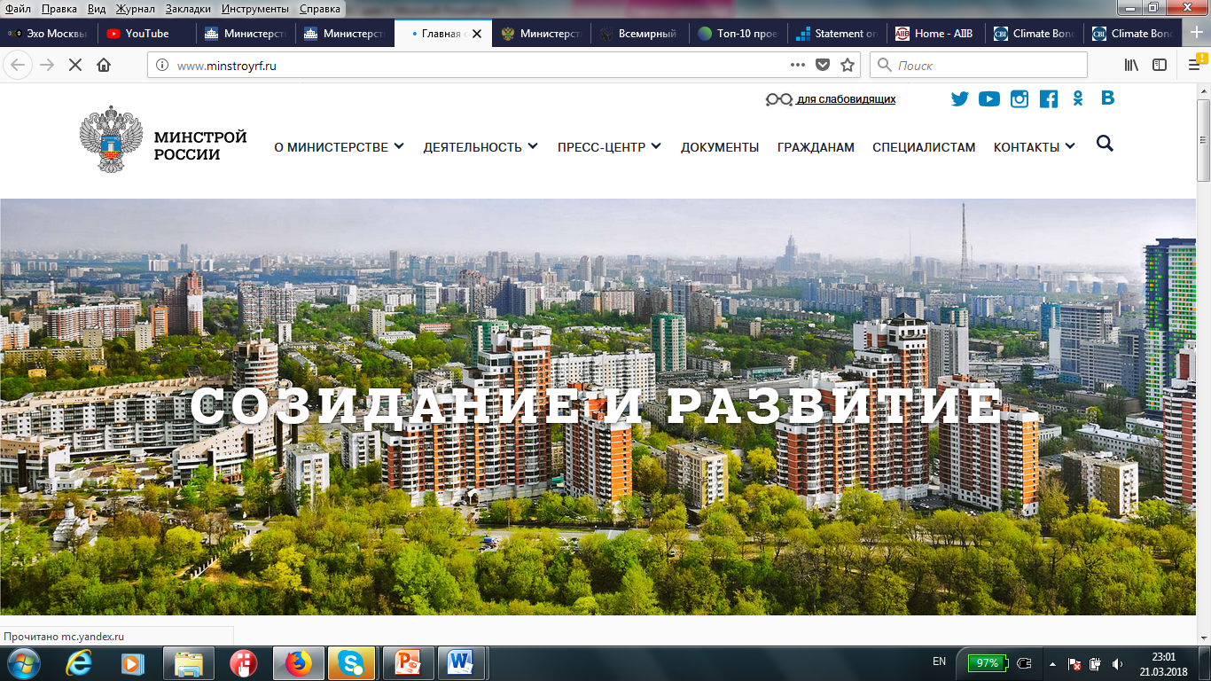
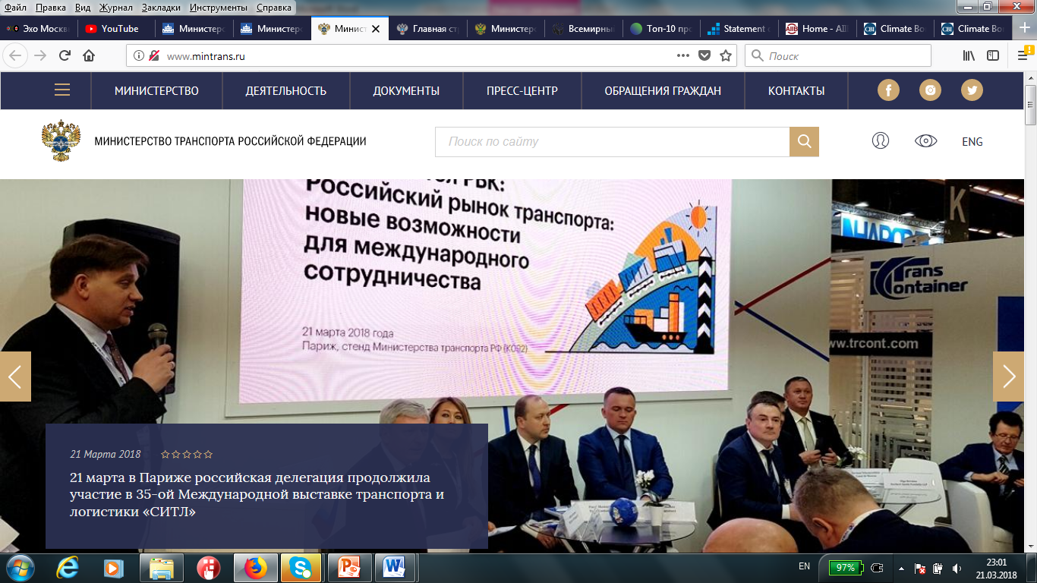
WWF России
Регулирование – а есть ли координация?

Slide 7

WWF России
Возможности
Государство
Саморегулирование
Что такое «зеленые проекты»
Необходимо:
Понять требования инвесторов, готовых вкладывать в зеленые проекты
Создать платформу по поиску и «упаковке» зеленых проектов для инвесторов
Разработать механизмы стимулирования зеленых проектов в России

Slide 8
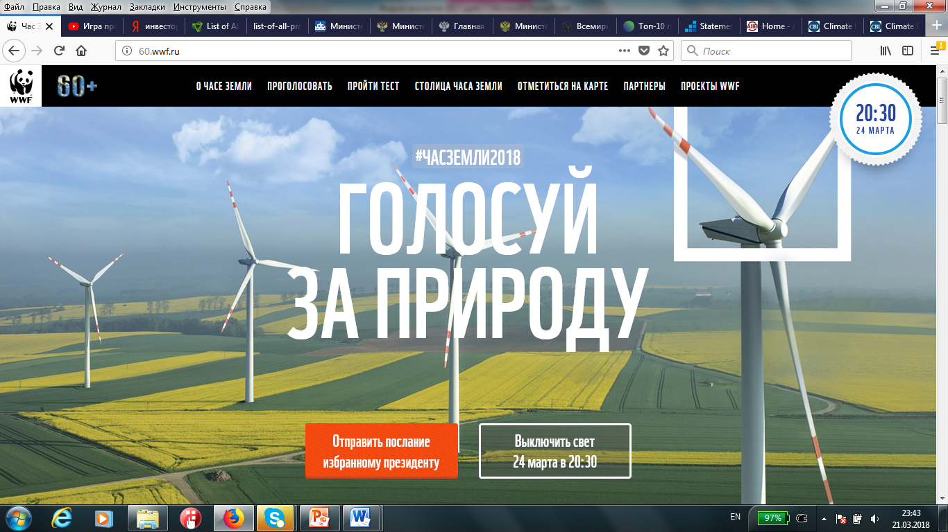
WWF России

